Slide 1
图像平滑处理
方框滤波
讲师：李立宗

Slide 2

本节目标
理解方框滤波的基本原理
掌握方框滤波的实现方法

Slide 3
方框滤波
190 | 234 | 189 | 33
185 | 187 | 201 | 79
166 | 5 | 136 | 82
76 | 126 | 203 | 142

Slide 4
方框滤波
复习：均值滤波
190 | 234 | 189 | 33
185 | 187 | 201 | 79
166 | 5 | 136 | 82
76 | 126 | 203 | 142
1
1 | 1 | 1
1 | 1 | 1
1 | 1 | 1
190 | 234 | 189 | 33
185 | 187 | 201 | 79
166 | 143 | 136 | 82
76 | 126 | 203 | 142
3*3

Slide 5
方框滤波
190 | 234 | 189 | 33
185 | 187 | 201 | 79
166 | 5 | 136 | 82
76 | 126 | 203 | 142
1
1 | 1 | 1
1 | 1 | 1
1 | 1 | 1
190 | 234 | 189 | 33
185 | 187 | 201 | 79
166 | ? | 136 | 82
76 | 126 | 203 | 142
3*3

Slide 6
方框滤波
190 | 234 | 189 | 33
185 | 187 | 201 | 79
166 | 5 | 136 | 82
76 | 126 | 203 | 142
1 | 1 | 1
1 | 1 | 1
1 | 1 | 1
190 | 234 | 189 | 33
185 | 187 | 201 | 79
166 | 1285 | 136 | 82
76 | 126 | 203 | 142
(185+187+201)+
(166+5+136)+
(76+126+203)

Slide 7
方框滤波
图像深度
0 | 0 | 0 | 0 | 0 | 0 | 0 | 0
0000 0000
……
1111 1111
纯黑色
灰色（1-254）
纯白色

Slide 8
方框滤波
图像深度
0 | 0 | 0 | 0 | 0 | 0 | 0 | 0
0000 0000
……
1111 1111
纯黑色
灰色（1-254）
纯白色
0 | 0 | 0 | 0 | 0 | 0 | 0 | 0
0 | 0 | 0 | 0 | 0 | 0 | 0 | 0
cv2.CV_16U
0000 0000 0000 0000
……
1111 1111 1111 1111
纯黑色
灰色（1-65535）
纯白色

Slide 9
方框滤波
190 | 234 | 189 | 33
10 | 20 | 0 | 79
10 | 5 | 10 | 82
100 | 40 | 10 | 142
1 | 1 | 1
1 | 1 | 1
1 | 1 | 1
190 | 234 | 189 | 33
185 | 187 | 201 | 79
166 | 205 | 136 | 82
76 | 126 | 203 | 142
(10+20+0)+
(10+5+10)+
(100+40+10)）

Slide 10
方框滤波
dst = cv2.boxFilter( src, ddepth, ksize[, anchor[, normalize[, borderType]]] )
dst：返回值，表示进行方框滤波后得到的处理结果。
src：需要处理的图像，即源图像。
ddepth：结果图像的图像深度，可以用-1表示与原始图像相同。
ksize：滤波核的大小。
anchor：锚点，默认值 (-1,-1)表示位于核的中心点位置。
normalize：在滤波时是否进行归一化。
borderType ：边界样式，该值决定了以何种情况处理边界。

Slide 11
方框滤波
dst = cv2.boxFilter( src, ddepth, ksize[, anchor[, normalize[, borderType]]] )
dst：返回值，表示进行方框滤波后得到的处理结果。
src：需要处理的图像，即源图像。
ddepth：结果图像的图像深度，可以用-1表示与原始图像相同。
ksize：滤波核的大小。
anchor：锚点，默认值 (-1,-1)表示位于核的中心点位置。
normalize：在滤波时是否进行归一化。
borderType ：边界样式，该值决定了以何种情况处理边界。

Slide 12
方框滤波
dst = cv2.boxFilter( src, ddepth, ksize[, anchor[, normalize[, borderType]]] )
dst：返回值，表示进行方框滤波后得到的处理结果。
src：需要处理的图像，即源图像。
ddepth：结果图像的图像深度，可以用-1表示与原始图像相同。
ksize：滤波核的大小。
anchor：锚点，默认值 (-1,-1)表示位于核的中心点位置。
normalize：在滤波时是否进行归一化。
borderType ：边界样式，该值决定了以何种情况处理边界。

Slide 13
方框滤波
dst = cv2.boxFilter( src, ddepth, ksize[, anchor[, normalize[, borderType]]] )
dst：返回值，表示进行方框滤波后得到的处理结果。
src：需要处理的图像，即源图像。
ddepth：结果图像的图像深度，可以用-1表示与原始图像相同。
ksize：滤波核的大小。
anchor：锚点，默认值 (-1,-1)表示位于核的中心点位置。
normalize：在滤波时是否进行归一化。
borderType ：边界样式，该值决定了以何种情况处理边界。

Slide 14
方框滤波
dst = cv2.boxFilter( src, ddepth, ksize[, anchor[, normalize[, borderType]]] )
dst：返回值，表示进行方框滤波后得到的处理结果。
src：需要处理的图像，即源图像。
ddepth：结果图像的图像深度，可以用-1表示与原始图像相同。
ksize：滤波核的大小。
anchor：锚点，默认值 (-1,-1)表示位于核的中心点位置。
normalize：在滤波时是否进行归一化。
borderType ：边界样式，该值决定了以何种情况处理边界。

Slide 15
方框滤波
dst = cv2.boxFilter( src, ddepth, ksize[, anchor[, normalize[, borderType]]] )
dst：返回值，表示进行方框滤波后得到的处理结果。
src：需要处理的图像，即源图像。
ddepth：结果图像的图像深度，可以用-1表示与原始图像相同。
ksize：滤波核的大小。
anchor：锚点，默认值 (-1,-1)表示位于核的中心点位置。
normalize：在滤波时是否进行归一化。
borderType ：边界样式，该值决定了以何种情况处理边界。

Slide 16
方框滤波
dst = cv2.boxFilter( src, ddepth, ksize[, anchor[, normalize[, borderType]]] )
dst：返回值，表示进行方框滤波后得到的处理结果。
src：需要处理的图像，即源图像。
ddepth：结果图像的图像深度，可以用-1表示与原始图像相同。
ksize：滤波核的大小。
anchor：锚点，默认值 (-1,-1)表示位于核的中心点位置。
normalize：在滤波时是否进行归一化。
borderType ：边界样式，该值决定了以何种情况处理边界。

Slide 17
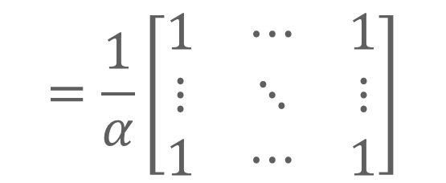
方框滤波
dst = cv2.boxFilter( src, ddepth, ksize[, anchor[, normalize[, borderType]]] )
normalize：在滤波时是否进行归一化。
$$=\frac{1}{α}\left[\begin{matrix}1 & ⋯ & 1 \\ ⋮ & ⋱ & ⋮ \\ 1 & ⋯ & 1\end{matrix}\right]$$

Slide 18
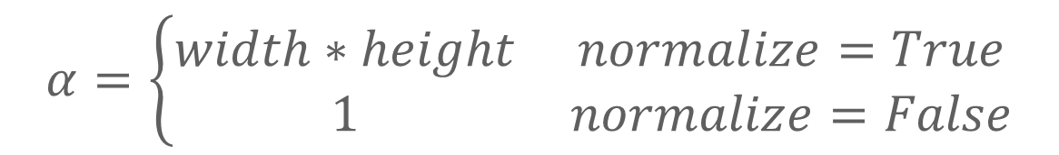
方框滤波
dst = cv2.boxFilter( src, ddepth, ksize[, anchor[, normalize[, borderType]]] )
normalize：在滤波时是否进行归一化。
$$=\frac{1}{α}\left[\begin{matrix}1 & ⋯ & 1 \\ ⋮ & ⋱ & ⋮ \\ 1 & ⋯ & 1\end{matrix}\right]$$
$$α=\left\{\begin{matrix}width∗height & normalize=True \\ 1 & normalize=False\end{matrix}\right.$$

Slide 19
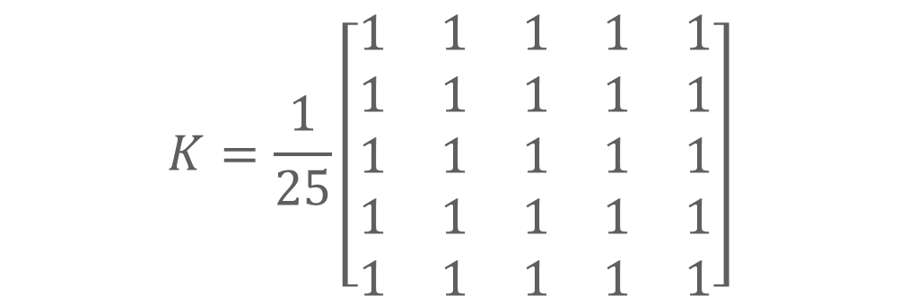
方框滤波
dst = cv2.boxFilter( src, ddepth, ksize[, anchor[, normalize[, borderType]]] )
normalize：在滤波时是否进行归一化。
normalize=True时：
函数cv2.boxFilter()和函数cv2.blur()的作用是一样的。
$$K=\frac{1}{25}\left[\begin{matrix}1 & 1 & 1 & 1 & 1 \\ 1 & 1 & 1 & 1 & 1 \\ 1 & 1 & 1 & 1 & 1 \\ 1 & 1 & 1 & 1 & 1 \\ 1 & 1 & 1 & 1 & 1\end{matrix}\right]$$

Slide 20
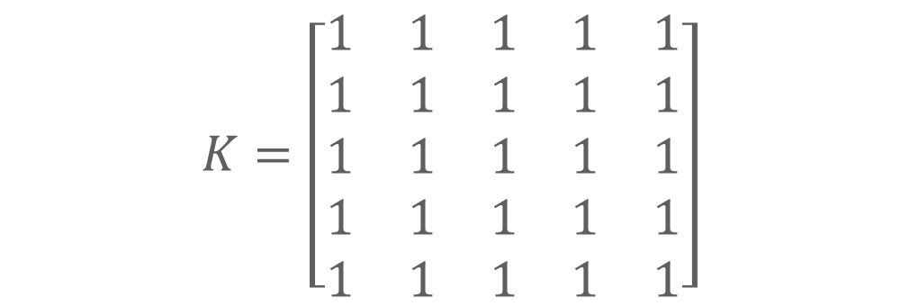
方框滤波
dst = cv2.boxFilter( src, ddepth, ksize[, anchor[, normalize[, borderType]]] )
normalize：在滤波时是否进行归一化。
normalize=False时：
不进行归一化处理，此时滤波计算的是邻域和。
此时可能得到纯白色图像。
$$K=\left[\begin{matrix}1 & 1 & 1 & 1 & 1 \\ 1 & 1 & 1 & 1 & 1 \\ 1 & 1 & 1 & 1 & 1 \\ 1 & 1 & 1 & 1 & 1 \\ 1 & 1 & 1 & 1 & 1\end{matrix}\right]$$

Slide 21
方框滤波
dst = cv2.boxFilter( src, ddepth, ksize[, anchor[, normalize[, borderType]]] )
dst：返回值，表示进行方框滤波后得到的处理结果。
src：需要处理的图像，即源图像。
ddepth：结果图像的图像深度，可以用-1表示与原始图像相同。
ksize：滤波核的大小。
anchor：锚点，默认值 (-1,-1)表示位于核的中心点位置。
normalize：在滤波时是否进行归一化。
borderType：边界样式，该值决定了以何种情况处理边界。

Slide 22
方框滤波
dst = cv2.boxFilter( src, ddepth, ksize[, anchor[, normalize[, borderType]]] )
dst：返回值，表示进行方框滤波后得到的处理结果。
src：需要处理的图像，即源图像。
ddepth：结果图像的图像深度，可以用-1表示与原始图像相同。
ksize：滤波核的大小。
anchor：锚点，默认值 (-1,-1)表示位于核的中心点位置。
normalize：在滤波时是否进行归一化。
borderType：边界样式，该值决定了以何种情况处理边界。

Slide 23
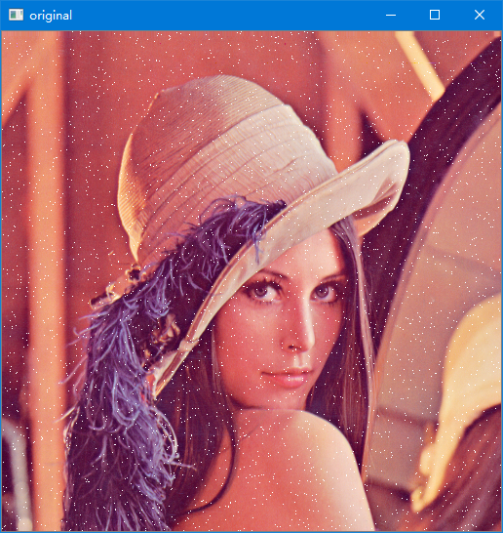


方框滤波
案例1：使用方框滤波对图像去噪。
import cv2
o=cv2.imread("image\lenaNoise.png")
r=cv2.boxFilter(o,-1,(5,5))
cv2.imshow("original",o)
cv2.imshow("result",r)
cv2.waitKey()
cv2.destroyAllWindows()

Slide 24
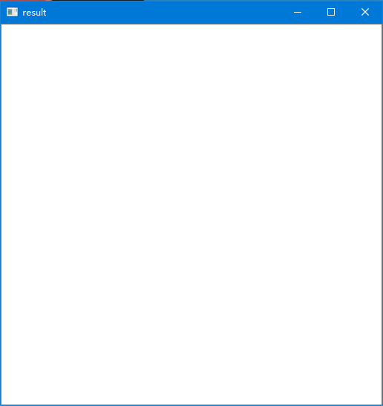
方框滤波
案例2：使用方框滤波对图像去噪，
将参数normalize设置为0。
import cv2
o=cv2.imread("image\lenaNoise.png")
r=cv2.boxFilter(o,-1,(18,18),normalize=0)
cv2.imshow("original",o)
cv2.imshow("result",r)
cv2.waitKey()
cv2.destroyAllWindows()

Slide 25
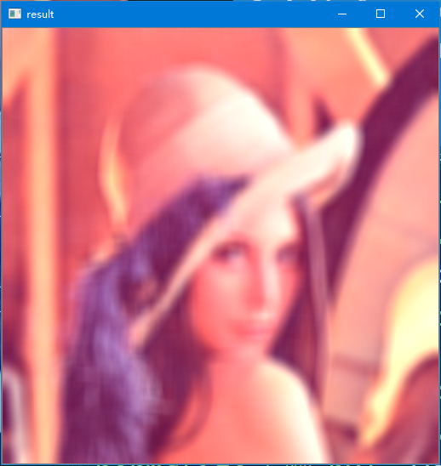
方框滤波
案例3：使用方框滤波对图像去噪，
将参数normalize设置为0，改进深度值。
import cv2
o=cv2.imread("image\lenaNoise.png")
r=cv2.boxFilter(o,cv2.CV_16U,(18,18),normalize=0)
cv2.imshow("original",o)
cv2.imshow("result",r)
cv2.waitKey()
cv2.destroyAllWindows()

Slide 26
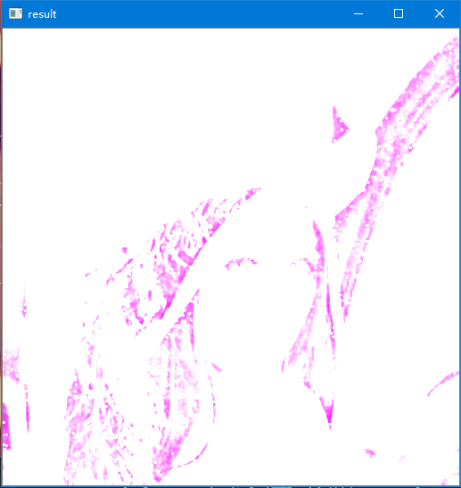
方框滤波
案例4：使用方框滤波对图像去噪，
将参数normalize设置为0，将卷积核的大小设置为3*3。
import cv2
o=cv2.imread("image\lenaNoise.png")
r=cv2.boxFilter(o,-1,(3,3),normalize=0)
cv2.imshow("original",o)
cv2.imshow("result",r)
cv2.waitKey()
cv2.destroyAllWindows()

Slide 27
总结
方框滤波的基本原理
方框滤波的具体实现

